Slide 1
第 十 讲
CFG 的简化及 Chomsky 范式
01

Slide 2
CFG 的简化及Chomsky 范式
消去无用符号
消去 ε 产生式
消去 Unit 产生式
CFG 的简化
Chomsky 范式
02

Slide 3
消去无用符号
有用符号和无用符号
有用符号（useful symbol）
对于 CFG G = (V, T, P , S )，称符号 X ∈ V ∪ T 是
有用的， 当且仅当 S ⇒ αXβ ⇒ w， 其中 w ∈T* ，
α, β ∈(V ∪ T )* .
∗
∗
无用符号（useless symbol）
即非有用符号
无用符号是指不出现在任何由开始符号推导出一个终结符串的过程中的非终结符和终结符。注意：一定要最终能推出一个终结符串。
03

Slide 4
消去无用符号
生成符号和可达符号
称符号 X 是生成符号（generating symbol），
当且仅当存在w ∈T* ，满足X ⇒ w.
称符号 X 是可达符号（reachable symbol），
当且仅当存在α, β ∈(V ∪ T )* ，满足 S ⇒ αXβ.
∗
∗
与有用符号的关系
有用符号一定是生成符号和可达符号
反之，成立吗？
S → AB⏐a
B → b
04
Notes:
可达符号不一定有用，因为有用的符号要参与生成一个终结符字符串。同理，生成符号也不一定有用。

Slide 5
消去无用符号
05
Notes:
可达符号不一定有用，因为有用的符号要参与生成一个终结符字符串。同理，生成符号也不一定有用。

Slide 6
消去无用符号
消去所有非生成符号
消去所有非可达符号
结果（定理7.2）
剩余的符号都是有用符号
新的文法与原来的文法是等价的
06

Slide 7
消去无用符号
消去非生成符号及不可达符号
设 CFG G = (V, T, P , S )，并假定L(G)≠φ（即 S 一定是一
个生成符号），通过下列步骤（次序不能变）可以得
到消去 G 中无用符号后的 CFG G₁ = (V₁, T₁, P₁, S )：
（1）从G 中删除所有非生成符号以及所有包含这些符
号的产生式，得到CFG G₂ = (V₂ , T₂ , P₂ , S ) ；
（2）从G₂ 中删除所有不可达符号以及所有包含这些符
号的产生式，得到CFG G₁ = (V₁, T₁, P₁, S ) ；
结论 通过上述步骤， G₁不包含无用符号，且L(G₁)= L(G).
证明思路 一方面，G₁中不包含无用符号；另一方面，
对任何 w ，S ⇒w iff S ⇒w.
∗
∗
G₁
G
07

Slide 8
消去无用符号
08

Slide 9
消去无用符号
步骤
计算生成符号集合
计算可达符号集合
消去非生成符号及不可达符号
次序是敏感的，例如：
S → AB⏐a
B → b
09

Slide 10
消去无用符号
10

Slide 11
消去无用符号
计算生成符号集
步骤 对于 CFG G = (V, T, P , S )，可通过下
列归纳步骤计算生成符号集合：
基础 任何终结符 a ∈T 都是生成符号；
归纳 如果有产生式 A → α ，其中 α∈(V ∪ T )*
的每一个符号都是生成符号，则 A 也是生成符号；
结论 此步骤求出所有并只能求出G 的生成符号
证明思路 一方面，所得到的符号的确是生成符号；
另一方面，所有的生成符号都可由上述步骤得到.
11

Slide 12
消去无用符号
计算可达符号集
步骤 对于 CFG G = (V, T, P , S )，可通过下列
归纳步骤计算可达符号集合：
基础 S 是可达符号；
归纳 如果 A 是可达符号，并且有产生式 A → α ，
其中 α∈(V ∪ T )* ，则 α 中的符号都是可达符号；
结论 上述步骤可以求出所有并只能求出G 的可
达符号.
证明思路 一方面，所得到的符号的确是可达符号；
另一方面所有的可达符号都可由上述步骤得到.
（留作练习）
12

Slide 13
消去无用符号
消去非生成符号及不可达符号
举例 对于右下图的 PDA，构造CFG G = (V,{0,1},P,S) ，
其中 V = {S} ∪ { [pYq]⏐p,q∈{q₀,q₁,q₂}∧Y∈{Z₀,X} }
产生式集合 P 定义如下：
(1) S → [q₀Z₀q₀] ;
S → [q₀Z₀q₁] ;
S → [q₀Z₀q₂] ;
(2) [q₀Z₀q_{j}] → 0[q₀Xq_{i}] [q_{i}Z₀q_{j}] , i, j = 0,1,2; ((q₀,XZ₀)∈δ(q₀, 0, Z₀))
(3) [q₀Xq_{j}] → 0[q₀Xq_{i}] [q_{i}Xq_{j}] , i , j = 0,1,2; ((q₀,XX)∈δ(q₀, 0, X))
(4) [q₀Xq₁] → 1; ((q₁,ε)∈δ(q₀, 1, X))
(5) [q₁Xq₁] → 1; ((q₁,ε)∈δ(q₁, 1, X))
(6) [q₁Z₀q₂] → ε ; ((q₂,ε)∈δ(q₁, ε, Z₀))
13

Slide 14
消去无用符号
消去非生成符号及不可达符号
举例（续前页）
S → [q₀Z₀q₀] ; S → [q₀Z₀q₁] ; S →[q₀Z₀q₂] ;
[q₀Z₀q_{j}] → 0[q₀Xq_{i}] [q_{i}Z₀q_{j}] , i, j = 0,1,2;
[q₀Xq_{j}] → 0[q₀Xq_{i}] [q_{i}Xq_{j}] , i , j = 0,1,2;
[q₀Xq₁] → 1; [q₁Xq₁] → 1; [q₁Z₀q₂] → ε ;
上述文法的生成符号包括：
终结符号： 0, 1
非终结符号：[q₀Xq₁] , [q₁Xq₁] , [q₁Z₀q₂] ,
[q₀Z₀q₂] , S
14
Notes:
先求出生成符号的集合。

Slide 15
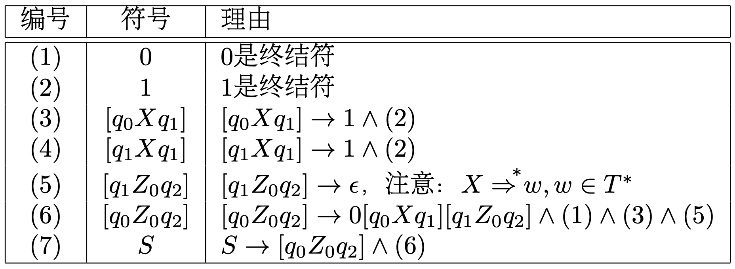
消去无用符号
S → [q₀Z₀q₀] ; S → [q₀Z₀q₁] ; S →[q₀Z₀q₂] ;
[q₀Z₀q_{j}] → 0[q₀Xq_{i}] [q_{i}Z₀q_{j}] , i, j = 0,1,2;
[q₀Xq_{j}] → 0[q₀Xq_{i}] [q_{i}Xq_{j}] , i , j = 0,1,2;
[q₀Xq₁] → 1; [q₁Xq₁] → 1; [q₁Z₀q₂] → ε ;
15
Notes:
先求出生成符号的集合。

Slide 16
消去无用符号
消去非生成符号及不可达符号
举例（续前页）
消去所有非生成符号，得到新文法：
S → [q₀Z₀q₂] ;
[q₀Z₀q₂] → 0[q₀Xq₁] [q₁Z₀q₂]
[q₀Xq₁] → 0[q₀Xq₁] [q₁Xq₁]
[q₀Xq₁] → 1; [q₁Xq₁] → 1; [q₁Z₀q₂] → ε ;
为简捷，记 [q₀Z₀q₂] 为A，[q₀Xq₁] 为B， [q₁Xq₁] 为C，
[q₁Z₀q₂] 为D，上述文法的产生式改写如下：
S → A; A → 0BD; B → 0BC;
B → 1; C → 1; D → ε ;
16

Slide 17
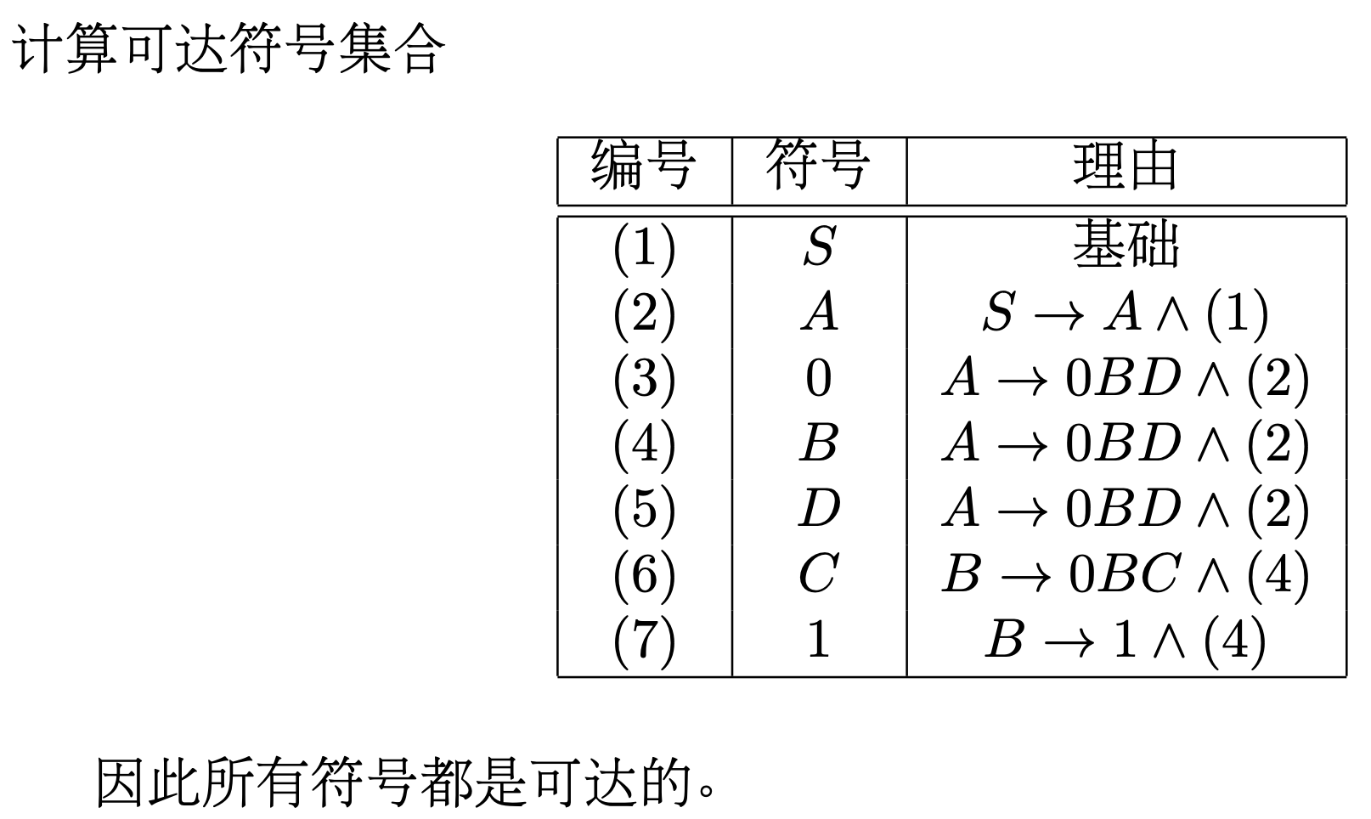
消去无用符号
S → A; A → 0BD; B → 0BC;
B → 1; C → 1; D → ε ;
17

Slide 18
消去无用符号
消去非生成符号及不可达符号
举例（续前页）
以下产生式表示的文法中，S、 A、B、C、D、0、1 都为可达符号，所以消除不可达符号后，结果没有变化：
S → A; A → 0BD; B → 0BC;
B → 1; C → 1; D → ε ;
至此，该文法已经消去了所有无用符号.
18

Slide 19
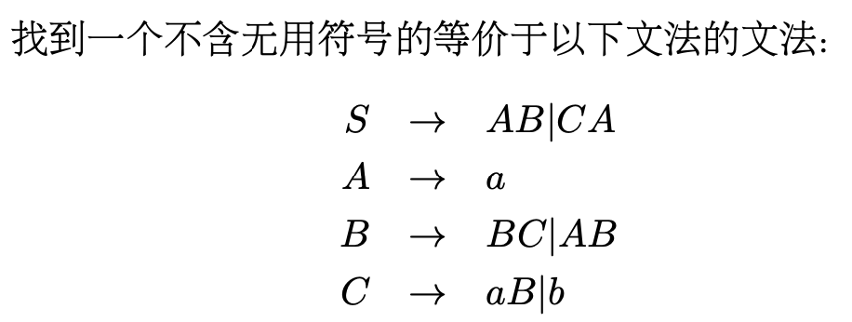
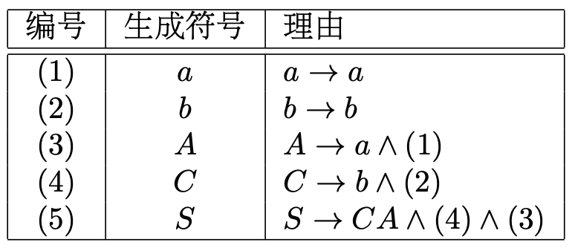

消去无用符号
19

Slide 20

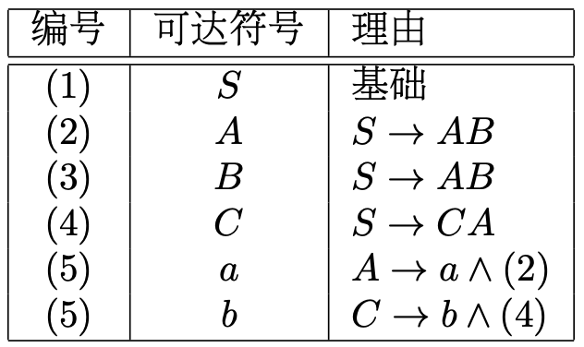

消去无用符号
20

Slide 21
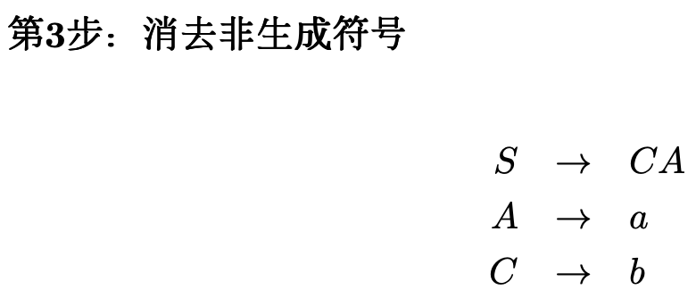
消去无用符号
21

Slide 22
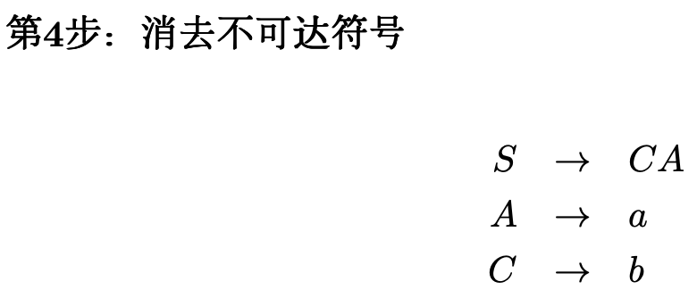
消去无用符号
22

Slide 23
消去 ε 产生式
目的 方便文法的设计, 利于文法规范化.
影响 消去 ε 产生式, 除文法不能产生串 ε 外，不
会影响到原文法相应的语言中其它字符串的产生.
可致空符号（nullable symbol）
对于 CFG G = (V, T, P , S )，称符号 A ∈ V
是可致空的，当且仅当 A ⇒ ε .
消去 ε 产生式及其影响，需要计算可致空符号
的集合.
∗
23

Slide 24
消去 ε 产生式
计算可致空符号集
步骤 对于 CFG G = (V, T, P , S )，可通过下列
归纳步骤计算可致空符号集合：
基础 对所有产生式 A → ε ，A 是一个可致空符号；
归纳 如果有产生式 B → C₁C₂…C_{k} ，其中每一个
C_{i} ∈V 是可致空符号，则 B 是一个可致空符号；
结论 此步骤求出所有并只能求出G 的可致空符号。
证明思路 一方面，得到的符号的确是可致空符号；
另一方面所有的可致空符号都可由上述步骤得到.
24

Slide 25
消去 ε 产生式
消去 ε 产生式及所有可致空符号的影响
设 CFG G = (V, T, P , S )，通过下列步骤可以得到消去 G
中 ε 产生式及其影响，由此得到 CFG G₁ = (V, T, P₁, S )：
（1）计算 G 的可致空符号集合；
（2）对每一产生式 A → A₁A₂…A_{k} ，在 G₁ 中对应有一
组产生式，每一个可致空符号都可能出现或不出现；若
包含 m < k 个可致空符号，则该产生式能够对应G₁ 中的
2^{m} 个产生式；若包含 k 个可致空符号，则该产生式能
够对应G₁ 中的 2^{k}-1 个产生式；
（3）G₁ 中不包含 G 的所有 ε 产生式：A → ε .
25

Slide 26
消去 ε 产生式
举例
以下产生式表示的文法中，D 为可致空符号：
S → A; A → 0BD; B → 0BC;
B → 1; C → 1; D → ε .
消去 ε 产生式，得到如下产生式集合：
S → A; A → 0BD; A → 0B; B → 0BC;
B → 1; C → 1.
结论 通过上述步骤从 G 构造 G₁ ，满足 L(G₁)= L(G) - {ε}.
证明思路 欲证对任何 w ，S ⇒w iff (S ⇒w ∧ w ≠ ε).
∗
∗
G₁
G
26

Slide 27
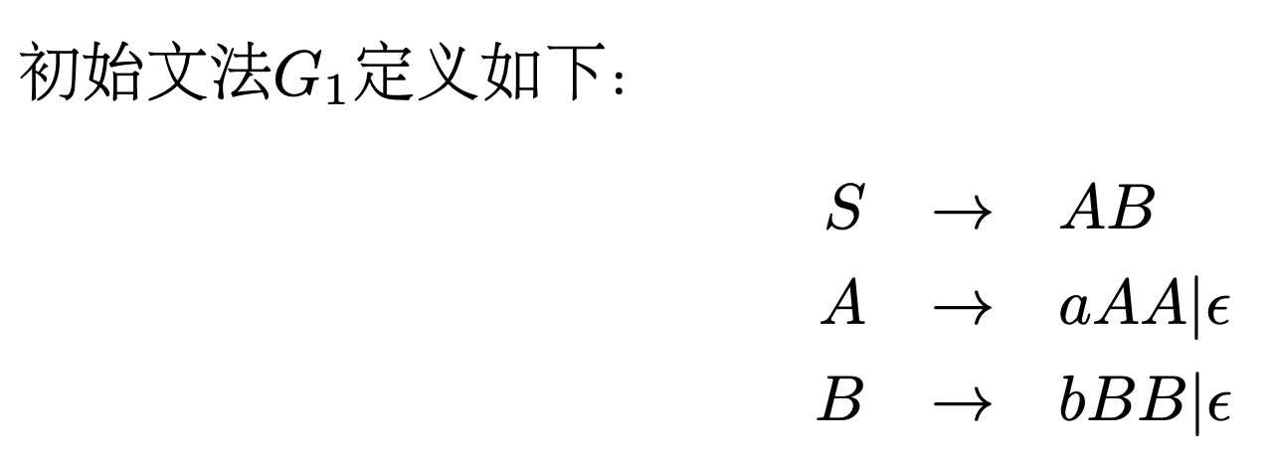
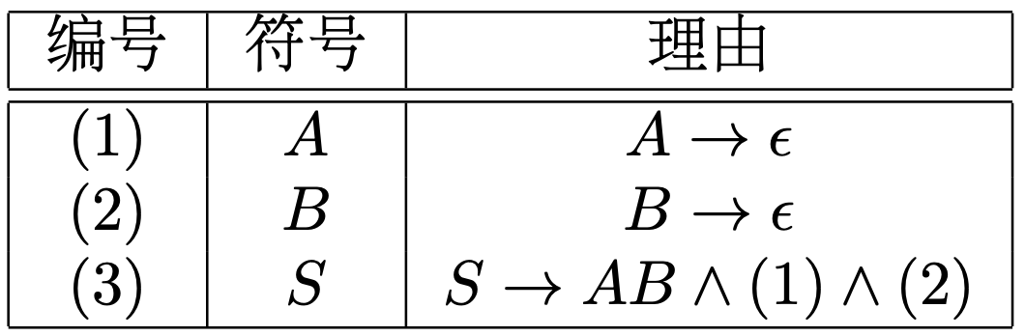
消去 ε 产生式
27

Slide 28
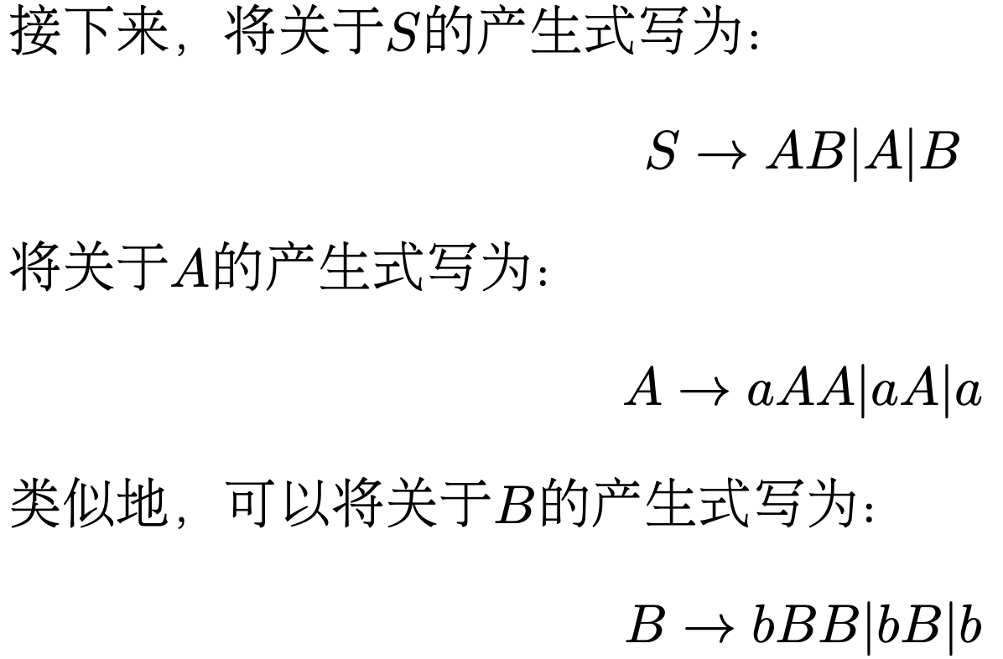
消去 ε 产生式
28

Slide 29
消去 Unit 产生式
Unit 产生式（unit productions） 形如 A → B
的产生式，其中A、B 为非终结符.
消去 Unit 产生式的目的 可简化某些证明，减少
推导步数, 利于文法规范化.
Unit 偶对（unit pairs）
对于 CFG G = (V, T, P , S )，A，B ∈ V ，称
(A，B) 是 Unit 偶对，当且仅当 A ⇒B ，且该推
导过程仅使用过 Unit 产生式.
消去 Unit 产生式时，需计算所有 Unit 偶对的集合
∗
29

Slide 30
消去 Unit 产生式
计算 Unit 偶对的集合
步骤 对于 CFG G = (V, T, P , S )，可通过下列
归纳步骤计算所有 Unit 偶对的集合：
基础 对于任何 A ∈V ，(A,A) 是一个 Unit 偶对；
归纳 如果 (A,B) 是一个 Unit 偶对，及 B → C
是产生式（C ∈V），则 (A,C) 是一个 Unit 偶对.
结论 上述步骤恰好能求出G 的所有 Unit 偶对：
证明思路 一方面，得到的偶对的确是 Unit 偶对；
另一方面所有的 Unit 偶对都可由上述步骤得到.
30

Slide 31
消去 Unit 产生式
步骤
设 CFG G = (V, T, P , S )，通过下列步骤消去 G 中的
Unit 产生式，由此得到 CFG G₁ = (V, T, P₁, S )：
（1）计算 G 的 Unit 偶对集合；
（2）对每个 Unit 偶对 (A，B) ，在 G₁ 中加入产生
式 A→α ，其中 B→α 为一个非 Unit 产生式；
（3）G₁ 中包含 G 的所有非 Unit 产生式.
结论 通过上述步骤从 G 构造 G₁ ，L(G₁)= L(G).
证明思路 欲证对任何 w ，S ⇒w iff S ⇒w.
∗
∗
G₁
G
31

Slide 32
消去 Unit 产生式
举例
以下产生式表示的文法中，Unit 偶对包括 (S，S) ，
(A，A)，(B，B)，(C，C)，(D，D) 以及 (S，A)：
S → A; A → 0BD; A → 0B; B → 0BC;
B → 1; C → 1.
通过上述步骤消去 Unit 产生式，得到产生式集合：
S → 0BD; S → 0B; A → 0BD; A → 0B;
B → 0BC; B → 1; C → 1.
32

Slide 33
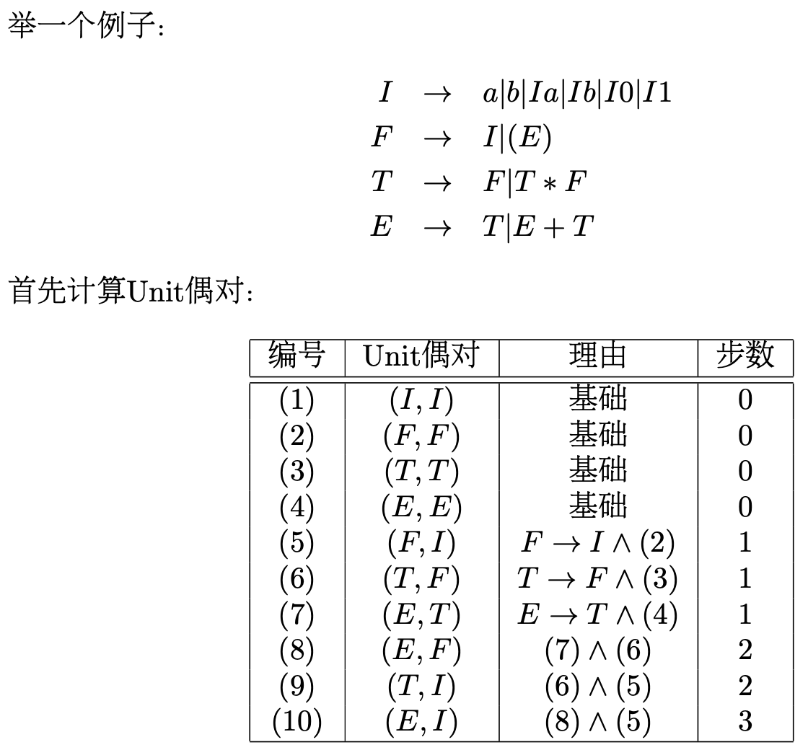
消去 Unit 产生式
33

Slide 34
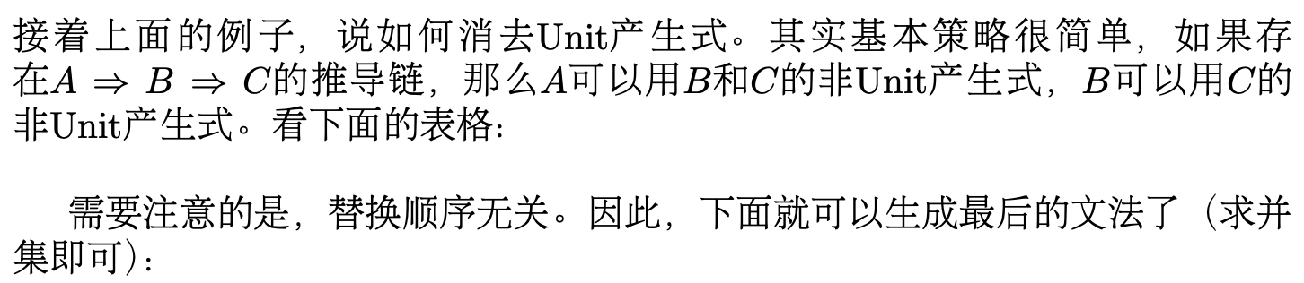
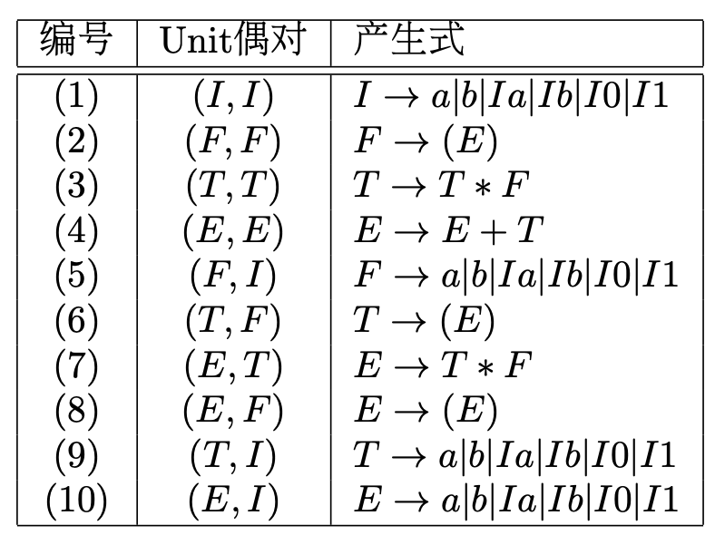
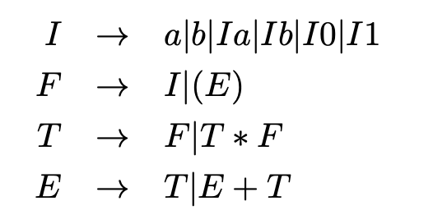
消去 Unit 产生式
34

Slide 35
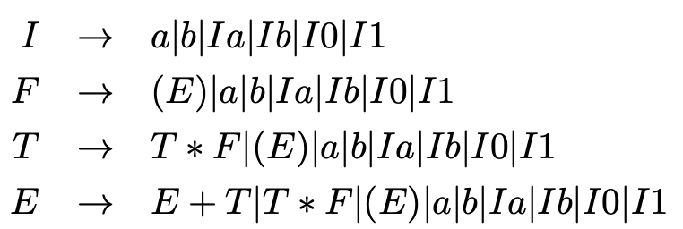
消去 Unit 产生式
原始文法
最终文法
35

Slide 36
CFG 的简化
小结 设 CFG G = (V, T, P , S )，可以通过下
列步骤对 G 进行简化：
（1）先消除 ε 产生式；
（2）再消除 Unit 产生式；
（3）最后消除无用符号.
注意 以上简化步骤的次序.
结论 设 CFG G 的语言至少包含一个非 ε 的字
符串，通过上述步骤从 G 构造 G₁ ，则有
L(G₁)= L(G) - {ε}.
36

Slide 37
Chomsky 范式
Chomsky 范式 CNF（Chomsky Normal Form）
任何不含 ε 的非空 CFL都存在一个 CFG G ，其产
生式具有如下两种简单形式之一：
1. A → BC ，其中 A，B，C 都是非终结符；
2. A → a ，其中 A 是非终结符，a 是终结符；
并且 G 中不包含无用符号.
这样的文法形式称为Chomsky 范式.
37

Slide 38
Chomsky 范式
如何获得 Chomsky 范式
任何不含 ε 的非空 CFL（上下文无关语言）都存
在一个 CFG G ，首先通过下列步骤对 G 进行简
化，得到不含 ε 产生式、不含 Unit 产生式以及不
含无用符号的文法 G₂ ：
（1）消除 ε 产生式；
（2）消除 Unit 产生式；
（3）消除无用符号.
由前所述，L(G₂)= L(G).
38

Slide 39
Chomsky 范式
如何获得 Chomsky 范式（续前页）
举例 以下产生式表示的文法中，已经不存在 ε
产生式和 Unit 产生式：
S → 0BD; S → 0B; A → 0BD; A → 0B;
B → 0BC; B → 1; C → 1.
进一步消去无用符号 D，A 后，得到如下产生式
集合：
S → 0B; B → 0BC; B → 1; C → 1.
39

Slide 40
Chomsky 范式
如何获得 Chomsky 范式（续前页）
由于 CFG G₂ 不含 ε 产生式，因此每个产生式
的右部的长度至少为 1；
又由于 CFG G₂ 不含 Unit 产生 式，因此一个产生
式的右部如果长度为 1，则只可能形如 A → a
（其中A 是非终结符，a 是终结符），已经符合
CNF 的要求.
举例 前面步骤后得到的产生式集合：
S → 0B; B → 0BC; B → 1; C → 1.
40

Slide 41
Chomsky 范式
如何获得 Chomsky 范式（续前页）
下一步，将 G₂ 做如下变换，得到CFG G₁ ：
（1）如果某一终结符 a 出现于某些右部长度大
于 1 的产生式中，则引入一个新的非终结符，如
A ，将这些产生式中的 a 替换为 A ，并增加新的
产生式 A → a ；至此，右部长度大于 1 的产生式
中只包含有非终结符
41

Slide 42
Chomsky 范式
如何获得 Chomsky 范式（续前页）
举例 前面步骤后得到的产生式集合：
S → 0B; B → 0BC; B → 1; C → 1.
引入新的非终结符 A，用 A 替换 0，并增加新的
产生式 A → 0 ，得到如下产生式集合：
S → AB; B → ABC; A → 0; B → 1; C → 1.
42

Slide 43
Chomsky 范式
如何获得 Chomsky 范式（续前页）
（2）将右部长度大于2的产生式采用级连（cascade）
的方法转变为只包含两个非终结符；如对于产生式
A → B₁B₂…B_{k} ， k>2，
引入k-2个新的非终结符C₁ ，C₂ ， … ，C_{k-2} ，则将
原产生式替换为以下一组产生式：
A → B₁C₁ ，C₁ → B₂C₂ ，…，C_{k-3} → B_{k-2}C_{k-2} ，
C_{k-2} → B_{k-1}B_{k} .
43

Slide 44
Chomsky 范式
二叉化
存在指数级数量的二叉化方案
44

Slide 45
Chomsky 范式
二叉化
考虑共现频度，尽可能减少新增变量数量。
45

Slide 46
Chomsky 范式
如何获得 Chomsky 范式（续前页）
举例 前面步骤后得到的产生式集合：
S → AB; B → ABC; A → 0; B → 1; C → 1.
进一步引入新的非终结符 D，将其变换为：
S → AB; B → AD; D → BC;
A → 0; B → 1; C → 1.
结论 设 CFG G 的语言至少包含一个非 ε 的字
符串，通过上述步骤从 G 构造 G₁ ，则 G₁ 符合
CNF 的要求，且满足 L(G₁)= L(G) - {ε}.
46

Slide 47
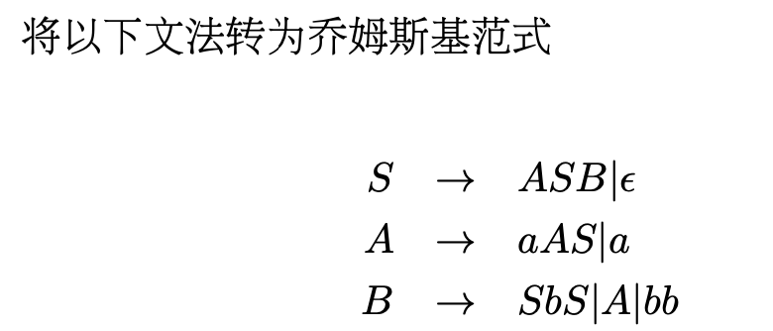

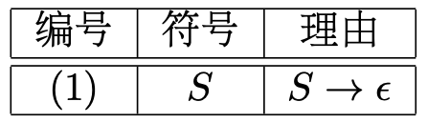
Chomsky 范式
47

Slide 48

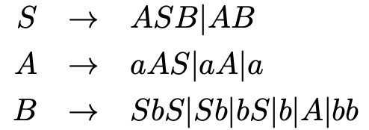
Chomsky 范式
48

Slide 49

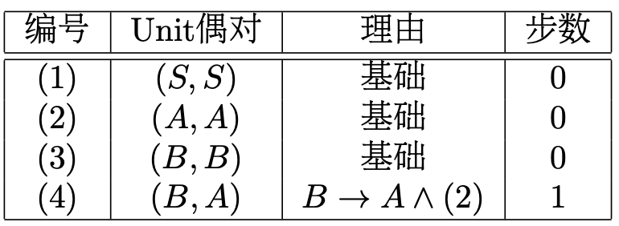
Chomsky 范式
49

Slide 50
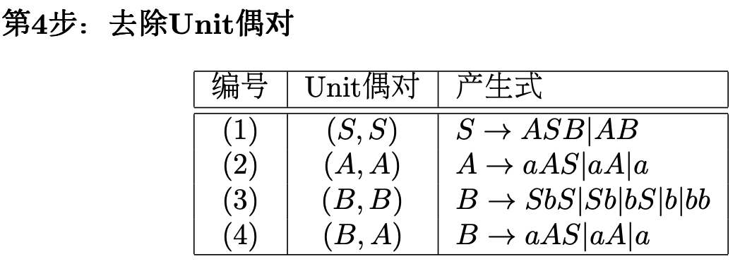
Chomsky 范式
50

Slide 51
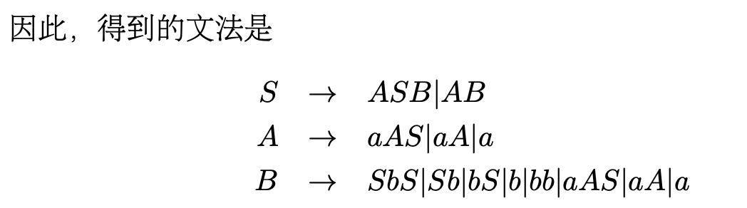
Chomsky 范式
51

Slide 52
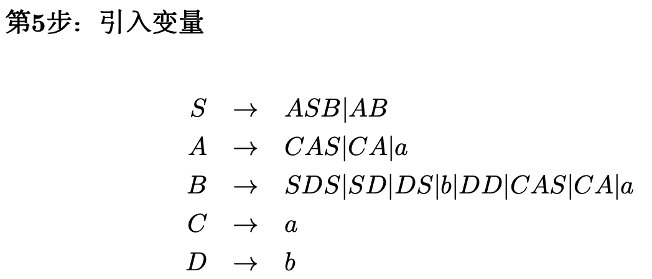
Chomsky 范式
52

Slide 53
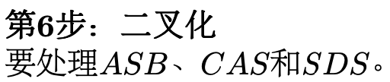
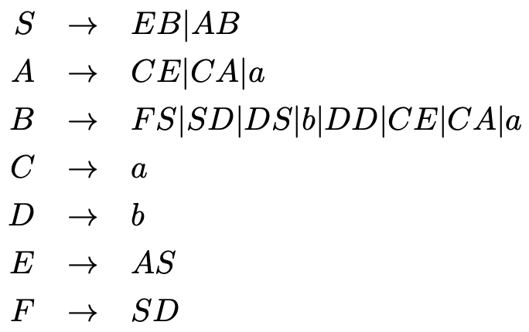
Chomsky 范式
53

Slide 54
CKY 算法
给定左侧的CFG和一个输入串 ，判断该串是否属于该CFG。如果是，请给出分析树。
54

Slide 55
CKY 算法
给定左侧的CFG和一个输入串 ，判断该串是否属于该CFG。如果是，请给出分析树。
55

Slide 56
CKY 算法
给定左侧的CFG和一个输入串 ，判断该串是否属于该CFG。如果是，请给出分析树。
56

Slide 57
CKY 算法
给定左侧的CFG和一个输入串 ，判断该串是否属于该CFG。如果是，请给出分析树。
57

Slide 58
CKY 算法
给定左侧的CFG和一个输入串 ，判断该串是否属于该CFG。如果是，请给出分析树。
58

Slide 59
CKY 算法
给定左侧的CFG和一个输入串 ，判断该串是否属于该CFG。如果是，请给出分析树。
59

Slide 60
CKY 算法
给定左侧的CFG和一个输入串 ，判断该串是否属于该CFG。如果是，请给出分析树。
60

Slide 61
CKY 算法
给定左侧的CFG和一个输入串 ，判断该串是否属于该CFG。如果是，请给出分析树。
61

Slide 62
CKY 算法
给定左侧的CFG和一个输入串 ，判断该串是否属于该CFG。如果是，请给出分析树。
62

Slide 63
Earley 算法
给定左侧的CFG和一个输入串 ，判断该串是否属于该CFG。如果是，请给出分析树。
63

Slide 64
Earley 算法
给定左侧的CFG和一个输入串 ，判断该串是否属于该CFG。如果是，请给出分析树。
64

Slide 65
Earley 算法
给定左侧的CFG和一个输入串 ，判断该串是否属于该CFG。如果是，请给出分析树。
65

Slide 66
Earley 算法
给定左侧的CFG和一个输入串 ，判断该串是否属于该CFG。如果是，请给出分析树。
66

Slide 67
Earley 算法
给定左侧的CFG和一个输入串 ，判断该串是否属于该CFG。如果是，请给出分析树。
67

Slide 68
Earley 算法
给定左侧的CFG和一个输入串 ，判断该串是否属于该CFG。如果是，请给出分析树。
68

Slide 69
Earley 算法
给定左侧的CFG和一个输入串 ，判断该串是否属于该CFG。如果是，请给出分析树。
69

Slide 70
Earley 算法
给定左侧的CFG和一个输入串 ，判断该串是否属于该CFG。如果是，请给出分析树。
70

Slide 71
Earley 算法
给定左侧的CFG和一个输入串 ，判断该串是否属于该CFG。如果是，请给出分析树。
71

Slide 72
Earley 算法
给定左侧的CFG和一个输入串 ，判断该串是否属于该CFG。如果是，请给出分析树。
72

Slide 73
Earley 算法
给定左侧的CFG和一个输入串 ，判断该串是否属于该CFG。如果是，请给出分析树。
73

Slide 74
Earley 算法
给定左侧的CFG和一个输入串 ，判断该串是否属于该CFG。如果是，请给出分析树。
74

Slide 75
Earley 算法
给定左侧的CFG和一个输入串 ，判断该串是否属于该CFG。如果是，请给出分析树。
75

Slide 76
课后练习
必做题:
Ex.7.1.3
Ex.7.1.9(b)
思考题:
*!Ex.7.1.10
76

Slide 77
That’s all for today.
Thank You
77

